Slide 1







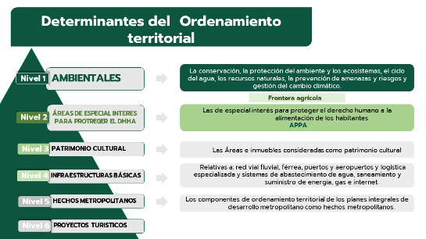
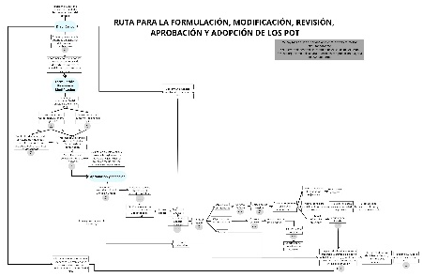
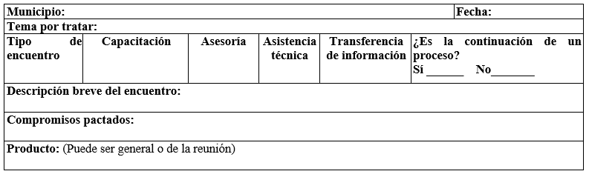

Escuela Ambiental
MEJORAMIENTO Y FORTALECIMIENTO DEL APOYO INSTITUCIONAL QUE REALIZA LA GOBERNACIÓN DE ANTIOQUIA A LOS MUNICIPIOS EN LOS PROCESOS DE REVISIÓN DE LOS INSTRUMENTOS PARA EL ORDENAMIENTO TERRITORIAL LOCAL
Estudiante: Yuliana Andrea Rojas Hoyos
Asesores: Claudia Marcela Aldana Ramírez
Programa: Ingeniería Urbana
Semestre: 2024-I
Introducción
Objetivos
Conclusiones
En Colombia, el ordenamiento territorial posee varios instrumentos basados en diferentes normativas las cuales establecen los principios, objetivos y procedimientos. Sin embargo, se enfrentan dificultades en la implementación de los instrumentos, debidos al desconocimiento de las realidades del territorio y falta de control nacional, con carencias en la coordinación y armonización entre los aspectos físicos, ecosistémicos y las dinámicas sociales y los diferentes niveles de instrumentos. Un claro ejemplo, son los casos que llegan a la Gobernación de Antioquia solicitando acompañamiento para la revisión de los POT.
General
Como conclusión general queda la necesidad de la Estandarización de procedimiento para el acompañamiento a los municipios por parte de la Gobernación en los procesos de revisión de sus IOT.
Plantear mejoras a los procesos de apoyo que realiza la Gobernación de Antioquia, por medio del Departamento Administrativo de Planeación, a los municipios del departamento, fortaleciendo la revisión y ajuste de los instrumentos de ordenamiento territorial.
No existe una metodología para definir los temas estratégicos y prioritarios del territorio que deberán hacer parte de la revisión del POT.
Específicos
En los municipios se requiere capacidad técnica y jurídica para la elaboración de estudios previos, términos de referencia y pliegos de condiciones, para la contratación de la revisión del POT, de forma tal que garantice la entrega de los productos exigidos por Ley.
Metodología
Documentar los procesos de acompañamiento a los municipios por parte de la Gobernación de Antioquia, desde el 2016 hasta el 2023, a través de recolección de información primaria y secundaria, con el fin de tener una línea base de la forma como se ha venido realizando la asistencia.
La parte inicial del proyecto, como una investigación y recolección de información, es descriptiva, ya que tiene como objetivo reseñar y caracterizar los diferentes procesos de acompañamiento. Además, la metodología es mixta, con información primaria y segundaría, datos cuantitativos y cualitativos.
El proyecto se desarrolla en fases:
Dialogo y entrevistas con Funcionarios.
Revisión bibliográfica y documental.
Propuestas para el mejoramiento y fortalecimiento de los procesos de acompañamiento.
La toma de decisiones de ordenamiento territorial no siempre es sustentada en diagnósticos adecuados, lo que dificulta la toma de decisiones en la etapa de formulación y genera conflictos a la hora de la implementación de los POT
Proponer estrategias para mejorar el acompañamiento que hace el DAP a los municipios para realizar un proceso adecuado en la revisión y ajuste, seguimiento y evaluación de los instrumentos de planificación territorial.
Resultados
FASE 1.
Entre la información que se obtuvo en esta etapa se encuentra que el DAP realiza acompañamiento, el cual no tiene un proceso definido y se realiza mayormente a demanda de los municipios, cumpliendo con las funciones definidas en el Sistema Integrado de Gestión de la Gobernación, sin embargo, no se tiene definido si la dirección debe realizar una Asesoría o Asistencia Técnica, adicional que no realiza el registro adecuado de estas actividades en ISOLUCION.
FASE 2.
En esta fase se procedió a la revisión de archivos de la DPTD con el fin de dar cuenta si existe o no, registro documental de los procesos de acompañamiento. Los registros hallados en archivo corresponden a un trabajo propio de cada funcionario, para el cumplimento de sus obligaciones. Donde se encuentra el número de acompañamientos por programa, pero no se hace observa evidencia del tema del encuentro con cada municipio y si hay continuidad o no en los procesos.
FASE 3.
Se hacen tres propuestas específicas:
Ruta de procedimiento revisión POT.
Ruta para incorporar determinantes del OT.
Instrumento de seguimiento de los procesos de acompañamiento.
Propuesta 1.
Mapa de procesos donde se compilan las diferentes normativas para todas las etapas: Diagnostico, formulación, adopción, seguimiento y evaluación.
Ley 388 de 1997
Decreto 1232 de 2020
Decreto 1077 de 2015
Ley 1757 de 2015
Propuesta 2.
Propuesta 3.
DATOS DE CONTACTO DEL AUTOR:
yandrea.rojas@udea.edu.co

